Slide 1


Hackathon ENSAE
Equipe 6
Yann CHOHO – Tilian BOURACHOT – Massine DJENAOUI – Gabin SIMONNET
24 novembre 2023

Slide 2
Ordre du jour
01. Introduction
02. Ce que l'on a mis en place et notre modèle
Nos objectifs et nos attentes
Identification des biais et notre modèle
03. Nos résultats
04. Conclusion
Interprétation et explicabilité
Ce que ce Hackathon nous a appris et ce que l'on aurait pu faire par la suite

Slide 3
Introduction
Mission
Mettre en place un modèle non biaisé de sélection de candidatures
Problème
Base de données biaisée

Slide 4
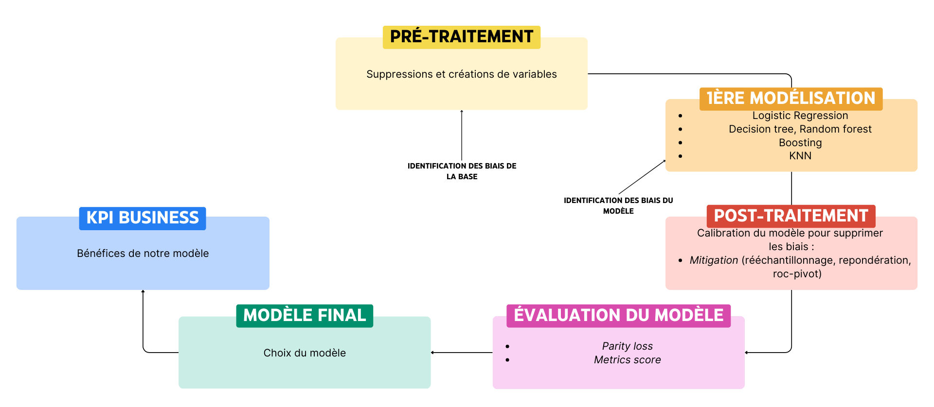
Schéma d’étude

Slide 5
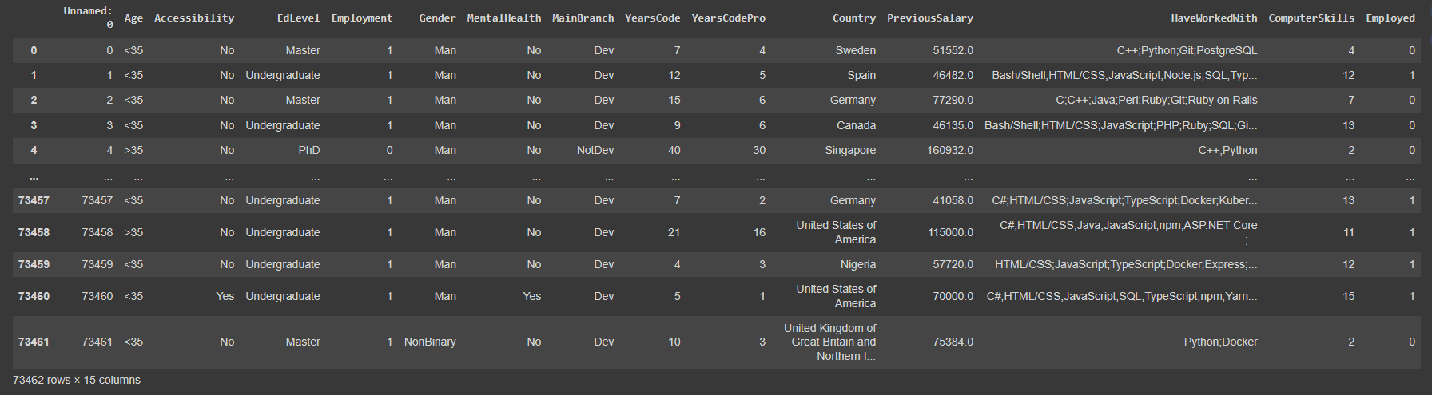
La base de données

Slide 6
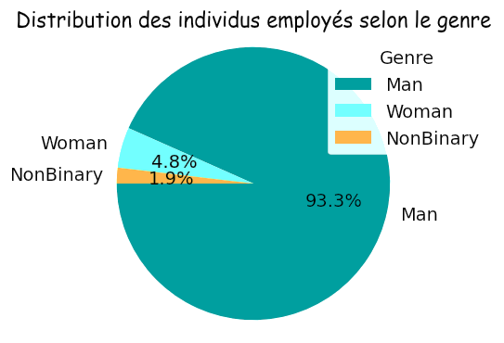
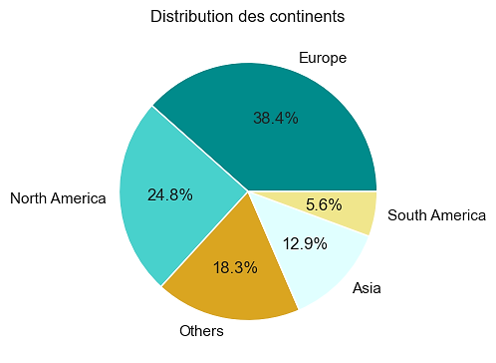
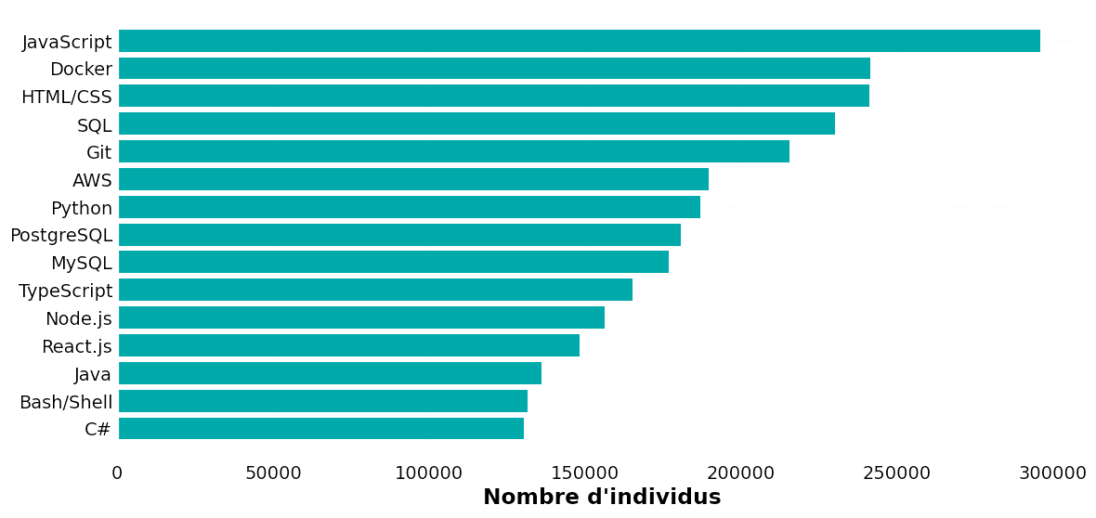
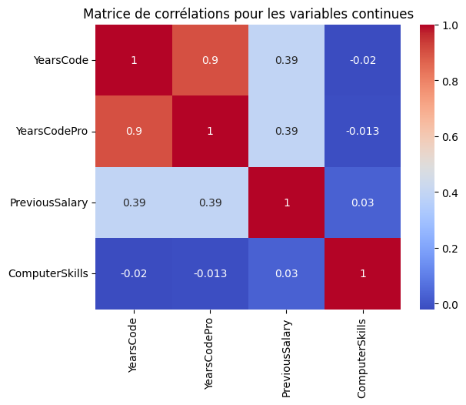
GRAPHIQUES

Slide 7
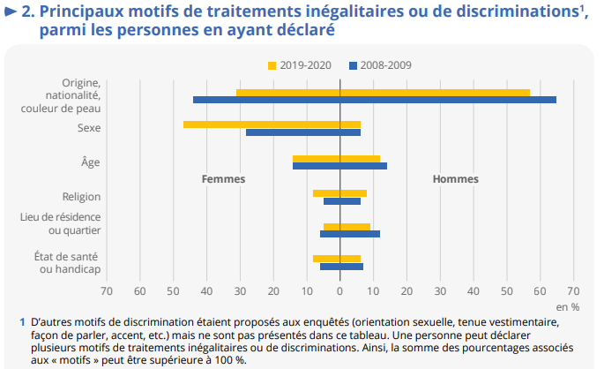
Identification des biais
Origine, nationalité
Sexe
Âge
En dix ans, le sentiment de discrimination augmente, porté par les femmes et le motif sexiste , INSEE, Juillet 2022

Slide 8
Identification des biais dans la base de données
Possible discrimination quant à l’origine
172 nationalités différentes

Slide 9
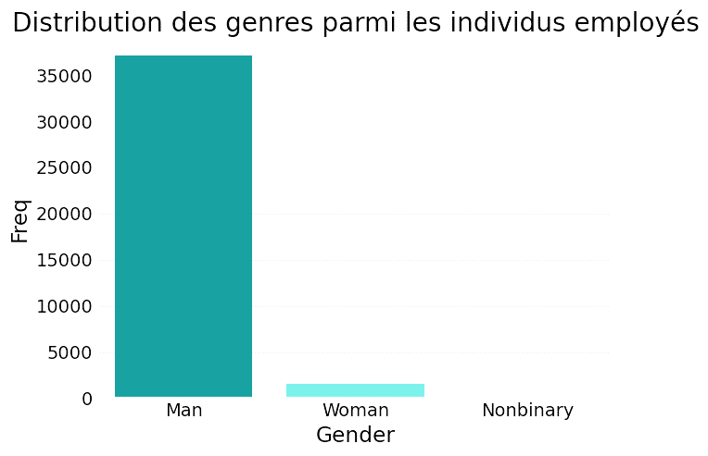
Identification des biais dans la base de données
Possible discrimination quant à l’origine
Surreprésentation des hommes
172 nationalités différentes

Slide 10
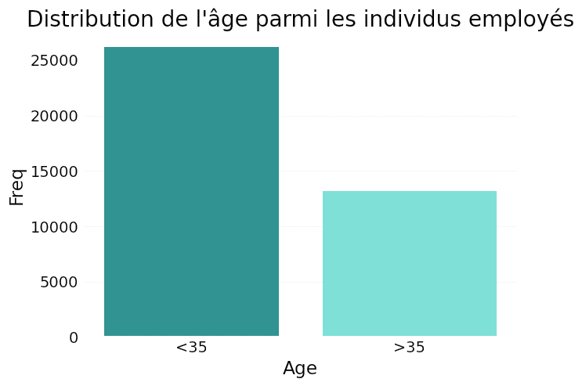
Identification des biais dans la base de données
Possible discrimination quant à l’origine
Surreprésentation des hommes
Surreprésentation des plus âgés
172 nationalités différentes

Slide 11
1er travail de nettoyage de la base de données
Rééquilibrage hommes-femmes
Méthode d’Oversampling

Slide 12
1er travail de nettoyage de la base de données
Suppression de variables
- Country
- Accessibility
Regroupement par continent
regroupement de la variable pays
Discretisation
Variable sexe
Variable niveau d’éducation

Slide 13
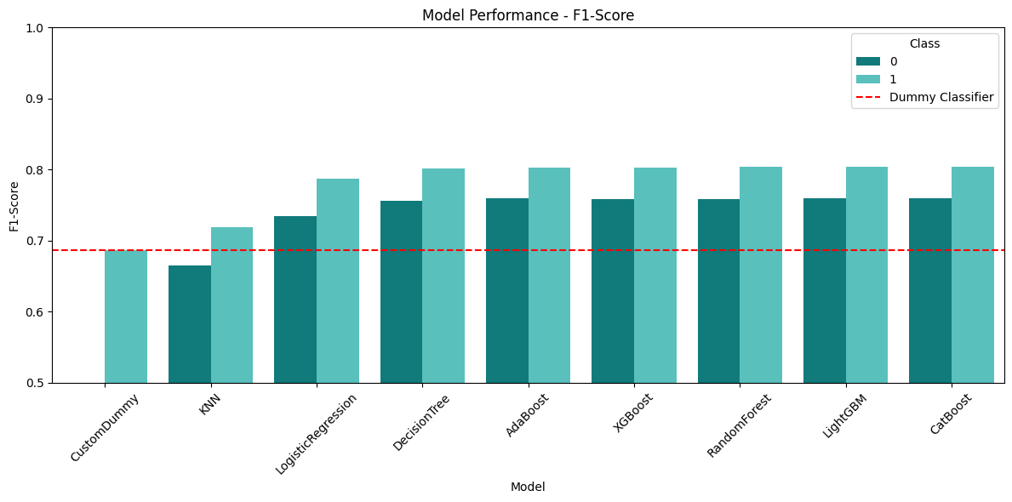
Sélection du modèle (performance)

Slide 14
Sélection du modèle (performance)
Conclusion
On retient le modèle de Random Forest

Slide 15
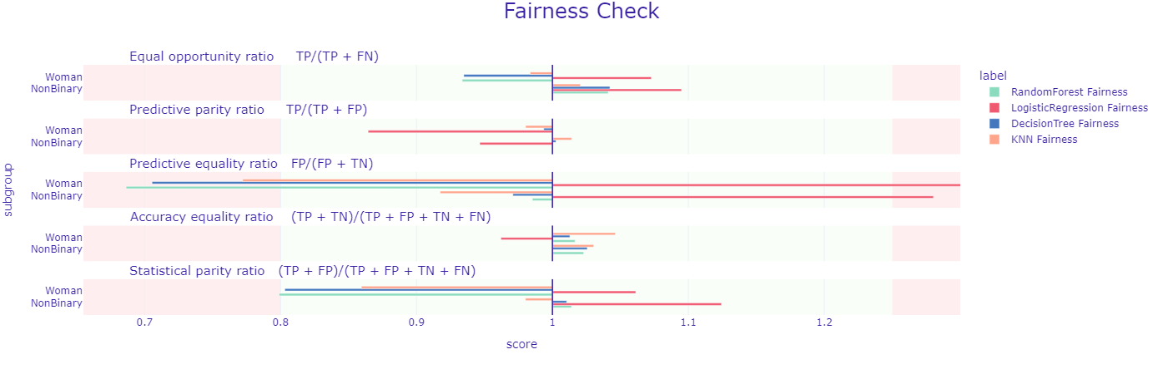
Sélection du modèle (Fairness score)
Conclusion

Slide 16
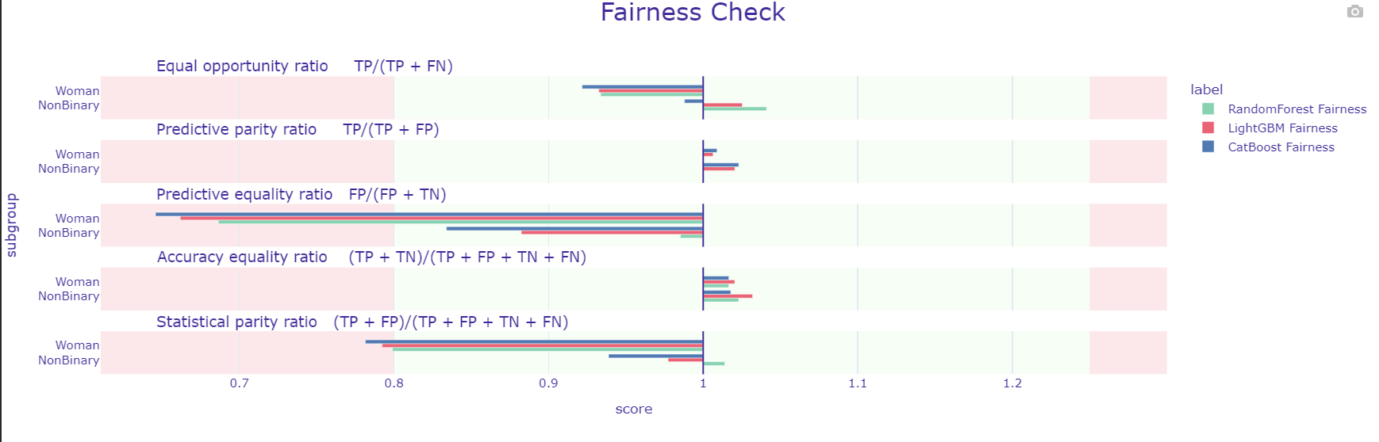
Sélection du modèle (Fairness score)
Conclusion :
On retient le modèle de Random Forest

Slide 17
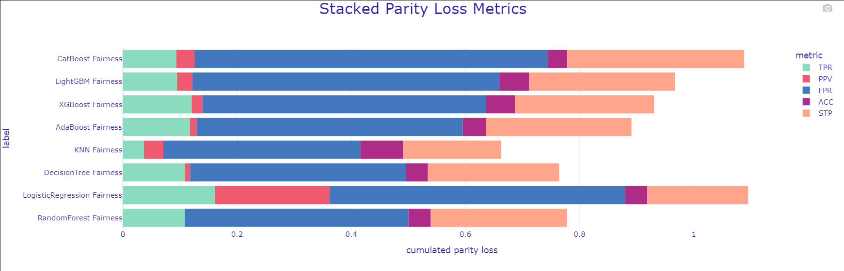
Sélection du modèle (Score d’équité)
Conclusion :
On retient le modèle de Random Forest

Slide 18
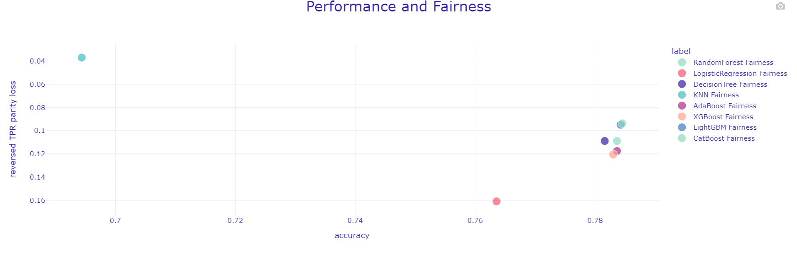
Sélection du modèle (Score d’équité)
Conclusion :
On retient le modèle de Random Forest

Slide 19
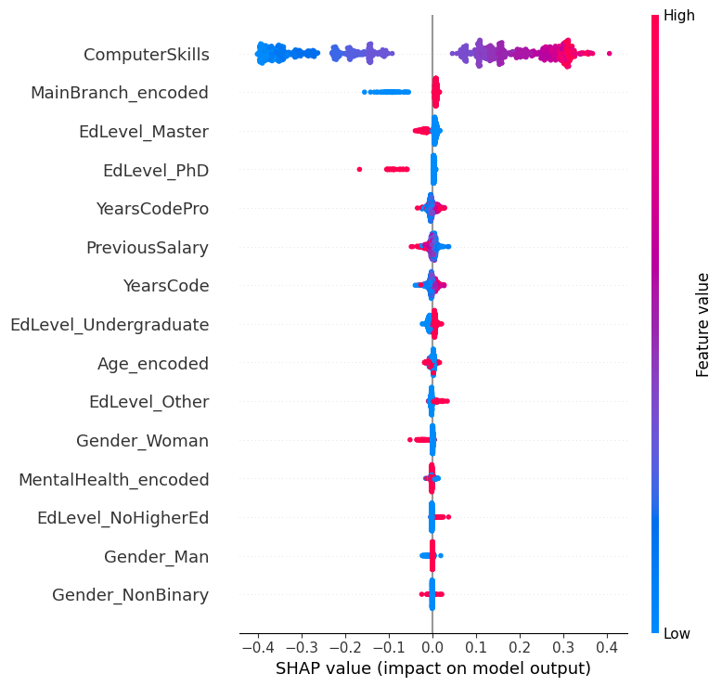
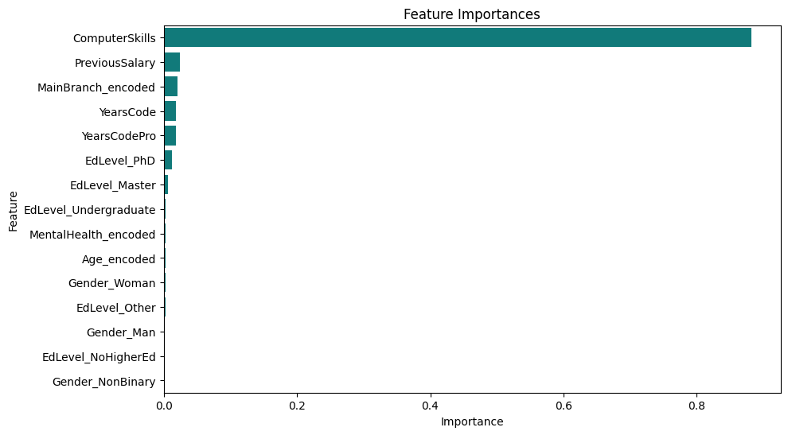
Importance des variables

Slide 20
A retenir
Shapley value
Être un homme est avantageux
Avoir un âge élevé peut l’être à priori
Choix de la classe la plus privilégiée
Homme
Ou Homme ayant plus de 35 ans

Slide 21
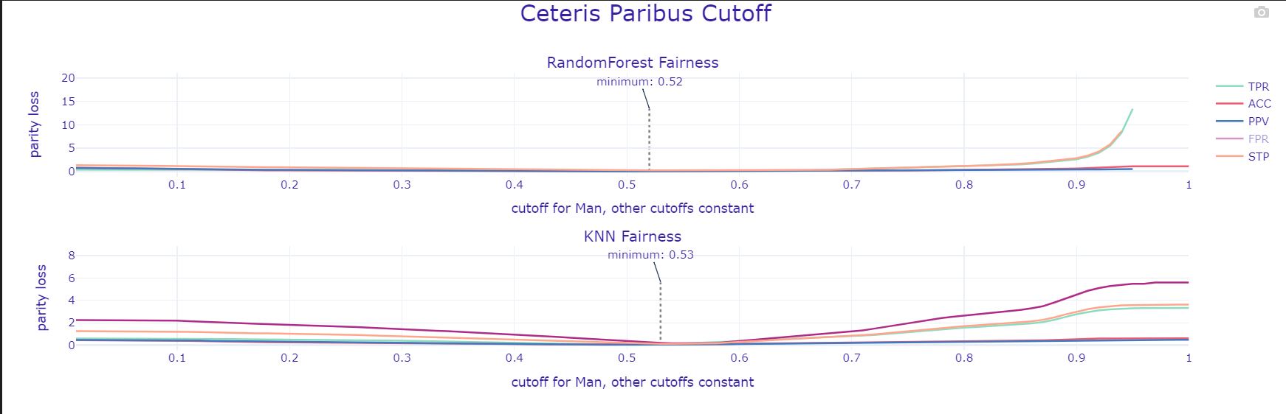
Déplacer le Cutoff

Slide 22
Choix des métriques
TPR
Sensibilité (aussi appelée Taux de Vrais Positifs ou TPR - True Positive Rate) : Mesure la proportion des vrais positifs (observations positives correctement identifiées) par rapport au total des cas réellement positifs. La formule est : TPR = TP / (TP + FN), où TP est le nombre de vrais positifs et FN est le nombre de faux négatifs.
TNR
TNR (Taux de Vrais Négatifs) : Mesure la proportion des négatifs qui sont correctement identifiés.
SPR
SPR (Statistical Parity Ratio) : Taux d'équité statistique

Slide 23
Mitigation (1/2)
Rééchantillonnage : renvoie des indices qui peuvent être utilisés pour sélectionner des échantillons de données pertinents
Repondération : utilise les poids de l'échantillon pour l'apprentissage du modèle
Mitigation des probabilité (roc-pivot) : ajuste la probabilité des individus

Slide 24
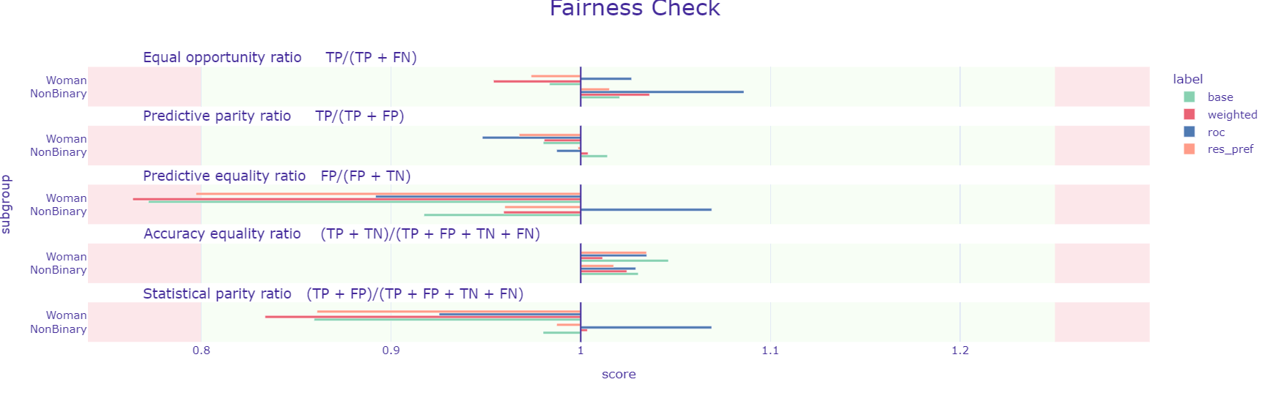
Mitigation (2/2)

Slide 25
Conclusion
Shapley value
Être un homme est avantageux
Avoir un âge élevé également à priori
Choix de la classe la plus privilégiée
Homme
Ou Homme ayant plus de 35 ans

Slide 26
KPI
Statistiques pour Femmes
Statistiques pour Non binaire
Statistiques pour Femme:
Total: 3518, Prédiction: 1683, Cible: 1579
Pourcentage de cibles positives: 44.88%
Pourcentage de prédictions positives: 52.19%
Statistiques pour Non-Binaire:
Total: 1371, Prédiction: 801,
Cible: 731 Pourcentage de cibles positives: 53.32%
Pourcentage de prédictions positives: 58.42%
²
Statistiques pour Homme:
Total: 68573, Prédiction: 37166, Cible: 37082
Pourcentage de cibles positives: 54.08%
Pourcentage de prédictions positives: 57.50%
Statistiques pour Hommes

Slide 27
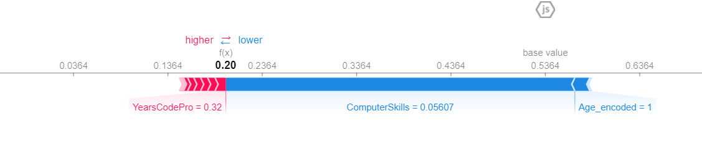
Explication Individualisée
Individu avec :
Age > 35 ans
Years code pro = 16 ans

Slide 28

Merci !

